Slide 1

IV EL EMPODERAMIENTO A TRAVÉS DEL DEPORTE PARA EL CAMBIO SOCIAL
The European Commission support for the production of this publication does not constitute an endorsement of the contents which reflects the views only of the authors, and the Commission cannot be held responsi­ble for any use which may be made of the information contained therein.

Slide 2

EL EMPODERAMIENTO A TRAVÉS DEL DEPORTE PARA EL CAMBIO SOCIAL
MÓDULO - PROGRAMA
Descripción
Desarrollar e implementar enfoques innovadores con el objetivo de proteger y empoderar a los niños y jóvenes en la sociedad. El módulo presta especial atención a capacitar a los niños y jóvenes de grupos sociales vulnerables para la inclusión social a través del deporte.
The European Commission support for the production of this publication does not constitute an endorsement of the contents which reflects the views only of the authors, and the Commission cannot be held responsi­ble for any use which may be made of the information contained therein.

Slide 3
Contenido
Unidad 1. El papel del deporte en el desarrollo de capacidades comunitarias.
Unidad 2. El Empoderamiento para la inclusión social a través del deporte.
Unidad 3. El Empoderamiento de grupos sociales vulnerables a través del deporte.
Unidad 4. Transformando comunidades a través del deporte.
Unidad 5. Desarrollo comunitario sostenible a través del deporte.
The European Commission support for the production of this publication does not constitute an endorsement of the contents which reflects the views only of the authors, and the Commission cannot be held responsi­ble for any use which may be made of the information contained therein.

Slide 4
Unidad 1. El papel del deporte en el desarrollo de capacidades comunitarias.
The European Commission support for the production of this publication does not constitute an endorsement of the contents which reflects the views only of the authors, and the Commission cannot be held responsi­ble for any use which may be made of the information contained therein.

Slide 5

Contacto
Facultad de Deporte y Educación Física,
Universidad de Novi Sad, Serbi
Ass. Prof. Ivana Milovanović
i.a.milovanovic@gmail.com
Únete a nosotros:
Página web – www.sportsave.eu
Moodle - http://moodle.sportsave.eu/
The European Commission support for the production of this publication does not constitute an endorsement of the contents which reflects the views only of the authors, and the Commission cannot be held responsi­ble for any use which may be made of the information contained therein.

Slide 6

Contenido
Unidad 1.1. Capacidad y desarrollo de capacidades.
Unidad 1.2. Desarrollo comunitario y sostenibilidad comunitaria.
Unidad 1.3. Naturaleza social del deporte en relación con el desarrollo de capacidades comunitarias.
Unidad 1.4. Esquema de programas exitosos
The European Commission support for the production of this publication does not constitute an endorsement of the contents which reflects the views only of the authors, and the Commission cannot be held responsi­ble for any use which may be made of the information contained therein.

Slide 7
Unidad 1.1. Capacidad y desarrollo de capacidades.
Capacidad : es el conocimiento y habilidades de individuos u organizaciones.
La capacidad de la comunidad es un proceso que aumenta los activos y atributos que esta misma puede utilizar para mejorar la vida de las personas (Laverack, 2005)
El desarrollo de capacidades es el desarrollo y fortalecimiento de recursos humanos e institucionales.
The European Commission support for the production of this publication does not constitute an endorsement of the contents which reflects the views only of the authors, and the Commission cannot be held responsi­ble for any use which may be made of the information contained therein.

Slide 8

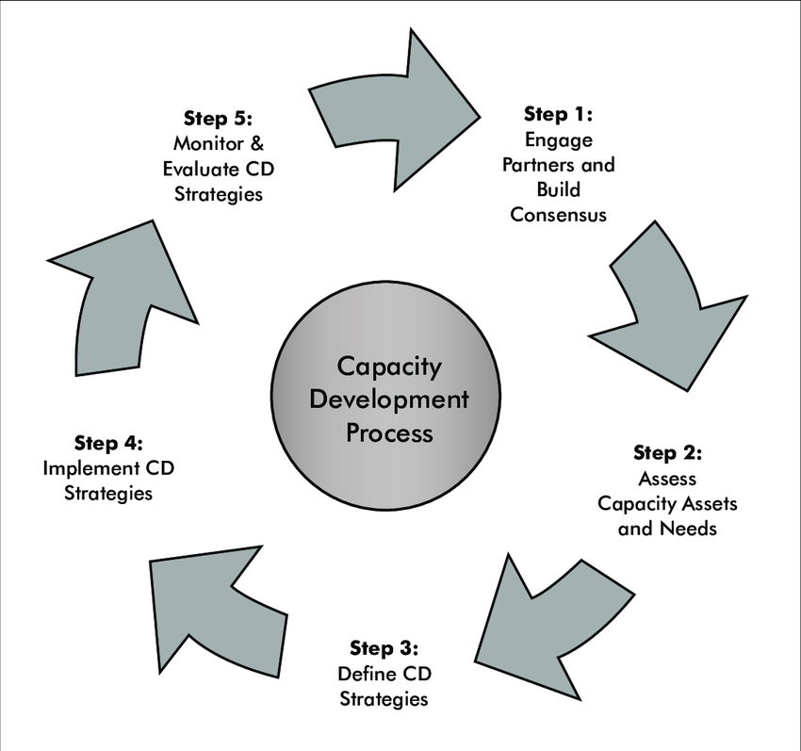
Unidad 1.1. Capacidad y desarrollo de capacidades
El UNPD define el desarrollo de capacidades como el proceso a través del cual los individuos, organizaciones y sociedades obtienen, fortalecen y mantienen las capacidades para establecer y alcanzar sus propios objetivos de desarrollo a lo largo del tiempo.
The European Commission support for the production of this publication does not constitute an endorsement of the contents which reflects the views only of the authors, and the Commission cannot be held responsi­ble for any use which may be made of the information contained therein.

Slide 9
Unidad 1.2. Desarrollo comunitario y sostenibilidad comunitaria.
El desarrollo comunitario se basa en la premisa de que la sostenibilidad de la comunidad puede mejorarse con el tiempo de manera autosuficiente y orientada a la acción.
La capacidad se evalúa de manera diferente para cada comunidad, pero se relaciona con la calidad y cantidad de recursos humanos, físicos y financieros que una comunidad tiene para ayudar con el proceso de cambio (Vail, 2007: 574)
The European Commission support for the production of this publication does not constitute an endorsement of the contents which reflects the views only of the authors, and the Commission cannot be held responsi­ble for any use which may be made of the information contained therein.

Slide 10
Unidad 1.3. Naturaleza social del deporte en relación con el desarrollo de capacidades comunitarias.
«"Deporte significa todas las formas de actividad física que, a través de la participación informal y organizada, tiene como objetivo expresar o mejorar la condición física y el bienestar mental, formar relaciones sociales u obtener resultados en la competencia en todos los niveles».
El deporte tiene un potencial significativo para el desarrollo social, especialmente en la construcción de- habilidades locales, conocimiento y recursos, aumentando la cohesión social, facilitando el diálogo comunitario, el desarrollo del liderazgo y fomentando la participación cívica
The European Commission support for the production of this publication does not constitute an endorsement of the contents which reflects the views only of the authors, and the Commission cannot be held responsi­ble for any use which may be made of the information contained therein.

Slide 11

Unidad 1.3. Naturaleza social del deporte en relación con el desarrollo de capacidades comunitarias.
El deporte podría contribuir más a la sociedad de manera indirecta, a través de una contribución positiva a las relaciones con los "educadores" y demás.
Para muchos jóvenes, el deporte tiene un impacto significativo en:
política educativa
evitar la exclusión social y la violencia
una mejor integración entre los jóvenes con discapacidades
promoción del estilo de vida saludable
The European Commission support for the production of this publication does not constitute an endorsement of the contents which reflects the views only of the authors, and the Commission cannot be held responsi­ble for any use which may be made of the information contained therein.

Slide 12

Unidad 1.3. Naturaleza social del deporte en relación con el desarrollo de capacidades comunitarias
Las prácticas de "deporte para el desarrollo" (S4D) pueden facilitar eficazmente las dimensiones de la capacidad de la comunidad en la construcción de:
- habilidades locales, conocimientos y recursos,
- aumentar la cohesión social,
- facilitar estructuras y mecanismos para el diálogo comunitario.
- desarrollo de liderazgo
- fomentar la participación ciudadana.
El desarrollo basado en el deporte a menudo genera un gran interés por parte de los residentes, financiadores y responsables políticos.
Al aplicar los principios del desarrollo de la capacidad de la comunidad, el deporte puede estar en una posición única para mejorar las iniciativas de desarrollo comunitario sostenible
The European Commission support for the production of this publication does not constitute an endorsement of the contents which reflects the views only of the authors, and the Commission cannot be held responsi­ble for any use which may be made of the information contained therein.

Slide 13
Unidad 1.4. Esquemas de programas exitosos
Planificación
Asociaciones y objetivos acordados
Es de vital importancia tener un entendimiento mutuo entre todas las partes interesadas
Objetivos y objetivos
Las partes vitales de un proceso de consolidación son: el establecimiento de objetivos, objetivos y programas de trabajo asociados claros y medibles, con estrategias cuidadosamente planificadas y acordadas para el desarrollo del deporte comunitario. Los objetivos y los indicadores de desempeño deben ser establecidos por personas que entienden los problemas locales, junto con escalas de tiempo realistas.
Dotación de personal
Todo el personal debe estar en el puesto antes del inicio del programa y contribuir al desarrollo de la estrategia
Identidad y estado
Se debe establecer una identidad apropiada y un desarrollo profesional relevante para el desarrollo exitoso de deportes comunitarios
The European Commission support for the production of this publication does not constitute an endorsement of the contents which reflects the views only of the authors, and the Commission cannot be held responsi­ble for any use which may be made of the information contained therein.

Slide 14

Unidad 1.4. Esquemas de programas exitosos
Impartición del Programa
Empoderamiento y Responsabilidad Los participantes deben estar preparados para influir en el estilo, la organización y el ambiente de las oportunidades deportivas locales
Sostenibilidad Si el programa tiene un límite de tiempo, se debe considerar la sostenibilidad desde el inicio.
Gestión Es de vital importancia aclarar los canales de mando desde el principio
Dotación de personal Las iniciativas deportivas dentro de los grupos socialmente excluidos requieren un conjunto de habilidades específicas - capacidad deportiva, habilidades de comunicación y empatía con personas que pueden estar poco motivadas para participar
Capacitación Los socios deben contar con programas de capacitación en habilidades de desarrollo comunitario
Instalaciones Las instalaciones deben ser locales, ya que la comunidad las utiliza.
Logística Animar a los clubes y organizaciones locales a trabajar con sus grupos objetivo
The European Commission support for the production of this publication does not constitute an endorsement of the contents which reflects the views only of the authors, and the Commission cannot be held responsi­ble for any use which may be made of the information contained therein.

Slide 15

Unidad 1.4. Esquemas de programas exitosos
Participantes
Identificación de los posibles participantes
Los individuos o grupos excluidos socialmente pueden ser difíciles de alcanzar y, por lo general, no ponen el deporte en una lista alta de prioridades.
Se debe hacer un gran esfuerzo para ayudar a estas personas/grupos, mediante el uso de campañas de sensibilización e iniciativas de motivación a nivel de la comunidad local.
Atraer Participantes
Utiliza varios lugares para la popularización, como centros de empleo, centros de negocios, oficinas de carreras, oficinas de la comunidad local, etc.
Asegúrate de que la campaña de divulgación sea informativa concisa y claramente estructurada: horarios, lugares, fechas de inicio, actividades, costo, bienvenida para principiantes, punto de contacto
The European Commission support for the production of this publication does not constitute an endorsement of the contents which reflects the views only of the authors, and the Commission cannot be held responsi­ble for any use which may be made of the information contained therein.

Slide 16

Unidad 1.4. Esquemas de programas exitosos
¿Cómo hacer que los miembros de la comunidad tomen una participación a largo plazo en el deporte?
Proporcionar una amplia variedad de actividades.
Animar a los principiantes
Proporcionar oportunidades en instalaciones accesibles
Proporcionar transporte si es necesario
Proveer el equipo necesario
Ejecutar actividades durante el día, especialmente las tardes.
Sea confiable: si se predice una actividad, asegurarse de que se lleve a cabo
Utilizar el mismo líder en cada sesión para establecer una buena relación.
Preguntar qué actividades se desean y su tiempo y ubicación óptimos.
Esperar un comienzo lento
Dejar tiempo para el contacto con la comunidad y el trabajo de desarrollo.
Monitorear y evaluar constantemente el programa.
Reconocer que la mayoría de los usuarios estarán más interesados en la diversión que en los altos niveles de competencia
Siempre tener en cuenta que los diferentes grupos tienen diferentes necesidades
The European Commission support for the production of this publication does not constitute an endorsement of the contents which reflects the views only of the authors, and the Commission cannot be held responsi­ble for any use which may be made of the information contained therein.

Slide 17
Fin de la Unidad 1
The European Commission support for the production of this publication does not constitute an endorsement of the contents which reflects the views only of the authors, and the Commission cannot be held responsi­ble for any use which may be made of the information contained therein.

Slide 18
Unidad 2. El empoderamiento para la inclusión social a través del deporte
The European Commission support for the production of this publication does not constitute an endorsement of the contents which reflects the views only of the authors, and the Commission cannot be held responsi­ble for any use which may be made of the information contained therein.

Slide 19
Contacto
ASISTENTE DE INVESTIGACIÓN
Facultad de deporte y educación física,
Universidad de Novi Sad,
Serbia Dragan Marinković, MSc
marinkovic@uns.ac.rs
Página web – www.sportsave.eu
Moodle - http://moodle.sportsave.eu/
The European Commission support for the production of this publication does not constitute an endorsement of the contents which reflects the views only of the authors, and the Commission cannot be held responsi­ble for any use which may be made of the information contained therein.

Slide 20
Contenido
Unidad 2.1. Exclusión social
Unidad 2.2. Deporte e inclusión social.
Unidad 2.3. Hacia un deporte socialmente inclusivo.
The European Commission support for the production of this publication does not constitute an endorsement of the contents which reflects the views only of the authors, and the Commission cannot be held responsi­ble for any use which may be made of the information contained therein.

Slide 21
Unidad 2.1. Exclusión social
La exclusión social puede tomar diferentes formas, como la falta de acceso al poder, el conocimiento, los servicios, las instalaciones, la elección y la oportunidad.
„La exclusión social se refiere a lo múltiple y cambiantes
factores que hacen que las personas sean excluidas de los intercambios, prácticas y derechos normales de la sociedad moderna "
(Comisión de las Comunidades Europeas 1993)
Una sociedad socialmente inclusiva se define como aquella en la que todas las personas se sienten valoradas, se respetan sus diferencias y se satisfacen sus necesidades básicas para que puedan vivir con dignidad (Cappo, 2002)
The European Commission support for the production of this publication does not constitute an endorsement of the contents which reflects the views only of the authors, and the Commission cannot be held responsi­ble for any use which may be made of the information contained therein.

Slide 22
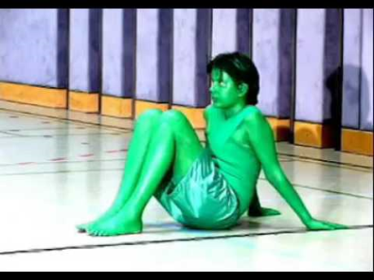

Unidad 2.1. Exclusión social
¡Tiempo muerto!
Manifestaciones de exclusión social en el deporte.
https://www.youtube.com/watch?v=2llTcByGGMc&list=PLUQb-0uyj_sychYV0WXhXd0O5zYkvzvsT&index=1
https://www.youtube.com/watch?v=2zx8SLZiyI8&list=PLUQb-0uyj_sychYV0WXhXd0O5zYkvzvsT&index=2
Por favor descarga estos videos
The European Commission support for the production of this publication does not constitute an endorsement of the contents which reflects the views only of the authors, and the Commission cannot be held responsi­ble for any use which may be made of the information contained therein.

Slide 23
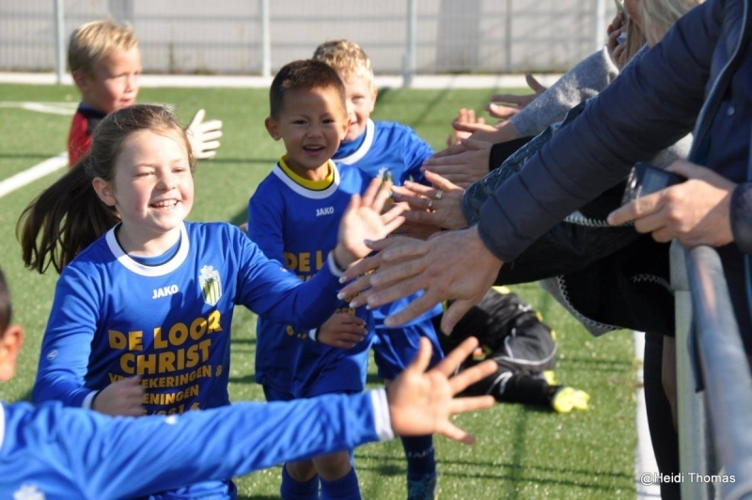
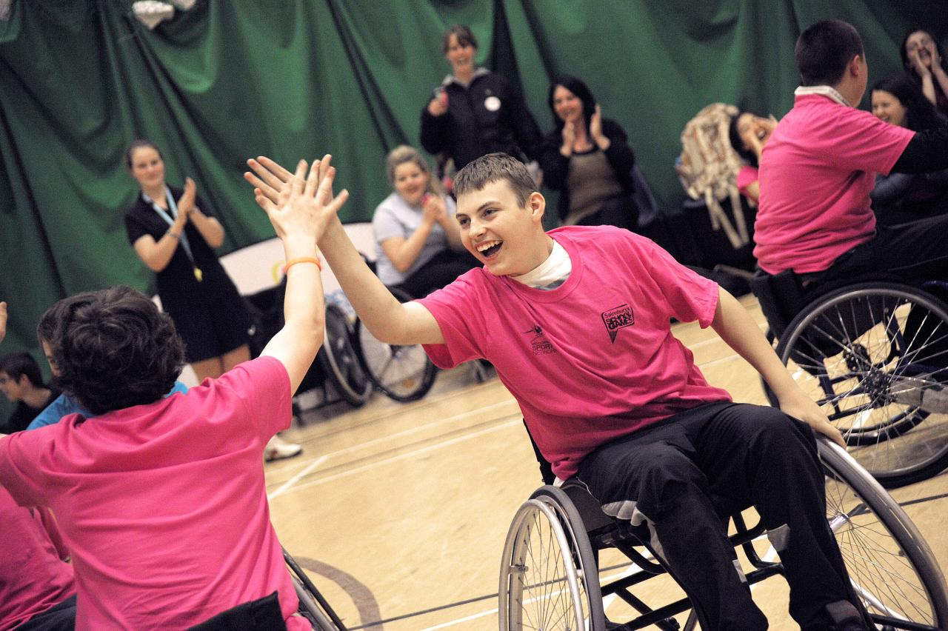
Unit 2.2. Deporte e Inclusión Social
El deporte es una oportunidad
(actividad social, hacer amigos, comuicarse, jugar, etc)
The European Commission support for the production of this publication does not constitute an endorsement of the contents which reflects the views only of the authors, and the Commission cannot be held responsi­ble for any use which may be made of the information contained therein.

Slide 24
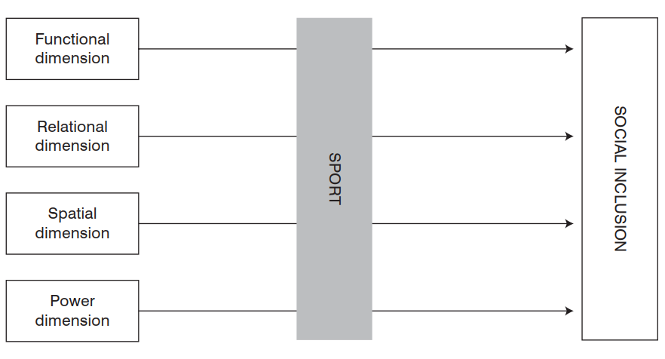
Unidad 2.2. Deporte e inclusión social.
(Bailey, 2005)
The European Commission support for the production of this publication does not constitute an endorsement of the contents which reflects the views only of the authors, and the Commission cannot be held responsi­ble for any use which may be made of the information contained therein.

Slide 25

Unidad 2.3. Hacia un deporte socialmente inclusivo
Experiencias positivas para individuos dentro de programas deportivos que pueden aumentar el potencial de impacto social positivo.
Tener un liderazgo creíble en los programas de entrenamiento.
Involucrar a los jóvenes en la toma de decisiones.
Resaltar la importancia de las relaciones sociales enfocadas en los procesos de aprendizaje.
The European Commission support for the production of this publication does not constitute an endorsement of the contents which reflects the views only of the authors, and the Commission cannot be held responsi­ble for any use which may be made of the information contained therein.

Slide 26


Unidad 2.3. Hacia un deporte socialmente inclusivo
Acceso al deporte en un término de inclusión: Los niños deben participar en la red de actividades deportivas para aumentar la capacidad social e interpersonal
Agencia - inclusión necesita instituciones. Proyectos que involucran a jóvenes excluidos en la toma de decisiones (Long et al. 2002) porque los programas deportivos parecen ser más exitosos cuando tienen un liderazgo efectivo, preferiblemente local.
Cambio de enfoque del individuo a la comunidad
The European Commission support for the production of this publication does not constitute an endorsement of the contents which reflects the views only of the authors, and the Commission cannot be held responsi­ble for any use which may be made of the information contained therein.

Slide 27
Unidad 2.3. Hacia un deporte socialmente inclusivo.
El deporte y la actividad física no son a priori buenos o malos para los niños, ¡pero tienen el potencial de producir resultados tanto positivos como negativos!
Crear las condiciones necesarias para que el deporte tenga resultados beneficiosos.
Realizar acciones e interacciones de entrenadores y profesores de manera que influyan en la medida en que los niños y jóvenes experimenten aspectos positivos y se den cuenta del gran potencial del deporte.
Los efectos del deporte estarán determinados por la frecuencia e intensidad de la participación y el grado de adherencia a lo largo del tiempo de los participantes.
La mejora de la condición física y la salud tienen implicaciones para el desarrollo de habilidades técnicas y sociales y, en particular, de actitudes y valores.
The European Commission support for the production of this publication does not constitute an endorsement of the contents which reflects the views only of the authors, and the Commission cannot be held responsi­ble for any use which may be made of the information contained therein.

Slide 28
Unidad 2.3. Hacia un deporte socialmente inclusivo.
Debate
¿Puede el deporte contribuir de manera distintiva y de gran alcance a importantes resultados sociales amplios?
¿Puede el deporte unir a personas de diferentes orígenes?
¿Puede el deporte actuar como una fuerza de transformación y cambio social?
¿Puede el deporte contribuir a la inclusión social?
The European Commission support for the production of this publication does not constitute an endorsement of the contents which reflects the views only of the authors, and the Commission cannot be held responsi­ble for any use which may be made of the information contained therein.

Slide 29
Unidad 2.3. Hacia un deporte socialmente inclusivo
SÍ - ¡el deporte PUEDE contribuir de manera distintiva y de gran alcance a importantes resultados sociales amplios!
SÍ - ¡el deporte PUEDE reunir a personas de diferentes orígenes.
SÍ - ¡el deporte PUEDE actuar como una fuerza para la transformación social y el cambio!
SÍ - ¡el deporte PUEDE contribuir a la inclusión social!
The European Commission support for the production of this publication does not constitute an endorsement of the contents which reflects the views only of the authors, and the Commission cannot be held responsi­ble for any use which may be made of the information contained therein.

Slide 30
Fin de la unidad 2

Slide 31
Unidad 3. El empoderamiento de grupos sociales vulnerables a través del deporte
The European Commission support for the production of this publication does not constitute an endorsement of the contents which reflects the views only of the authors, and the Commission cannot be held responsi­ble for any use which may be made of the information contained therein.

Slide 32
Contacto
ASISTENTE DE INVESTIGACIÓN
Facultad de deporte y educación física,
Universidad de Novi Sad, Serbia
Msc. Roberto Roklicer
roklicer.r@gmail.com
Página web – www.sportsave.eu
Moodle - http://moodle.sportsave.eu/
The European Commission support for the production of this publication does not constitute an endorsement of the contents which reflects the views only of the authors, and the Commission cannot be held responsi­ble for any use which may be made of the information contained therein.

Slide 33
Contenido
Unidad 3.1. Definiendo la vulnerabilidad social
Unidad 3.2. Dimensiones funcionales
Unidad 3.3. El papel del deporte
Unidad 3.4. El papel de la educación física y el deporte escolar
The European Commission support for the production of this publication does not constitute an endorsement of the contents which reflects the views only of the authors, and the Commission cannot be held responsi­ble for any use which may be made of the information contained therein.

Slide 34
Unidad 3.1. Definiendo la vulnerabilidad social
“Un número de unidades de cualquier cosa muy cerca unas de otras” (E.S.Bogardus)
„Cuando dos o más personas se unen y se influyen entre sí" (Ogburn y Nimkoff)
„Un agregado de individuos que está organizado y que tiene intereses y actividades comunes“ (Arnold Green)
The European Commission support for the production of this publication does not constitute an endorsement of the contents which reflects the views only of the authors, and the Commission cannot be held responsi­ble for any use which may be made of the information contained therein.

Slide 35
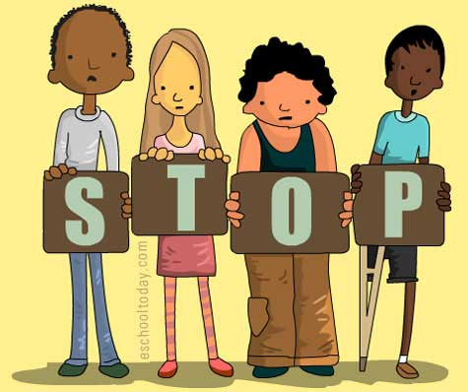
Unidad 3.1. Definiendo la vulnerabilidad social.
Muy a menudo existen grupos de personas como - personas sin hogar, inmigrantes, minorías nacionales, personas relacionadas con la pobreza, diferentes razas/color de piel, niños con discapacidades ...
The European Commission support for the production of this publication does not constitute an endorsement of the contents which reflects the views only of the authors, and the Commission cannot be held responsi­ble for any use which may be made of the information contained therein.

Slide 36
Unidad 3.1. Definiendo la vulnerabilidad social.
La "vulnerabilidad social" es el producto de las desigualdades sociales: aquellos factores sociales que influyen en la susceptibilidad de varios grupos para perjudicar y gobernar su capacidad de respuesta (Cutter et al. 2003)
Los grupos vulnerables están relacionados con niños, jóvenes o atletas muy jóvenes que están siendo discriminados de alguna manera por el resto del entorno.
Nuestra misión es encontrar una manera de volver a comprometer a esas personas como un componente equitativo del medio ambiente (sociedad) a través del deporte.
The European Commission support for the production of this publication does not constitute an endorsement of the contents which reflects the views only of the authors, and the Commission cannot be held responsi­ble for any use which may be made of the information contained therein.

Slide 37

Unidad 3.1. Definiendo la vulnerabilidad social.
Al observar este tema, hay términos que se superponen como "exclusión social", "marginación social" y "la clase marginada", para describir grupos de personas que no tienen acceso a una gama de recursos y beneficios sociales deseables (Sandford et al. 2006) y a veces, estos términos podrían usarse indistintamente.
The European Commission support for the production of this publication does not constitute an endorsement of the contents which reflects the views only of the authors, and the Commission cannot be held responsi­ble for any use which may be made of the information contained therein.

Slide 38
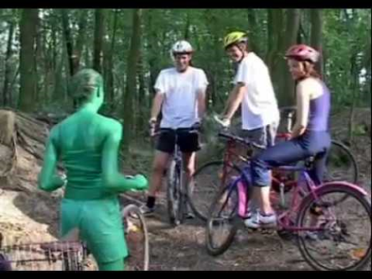
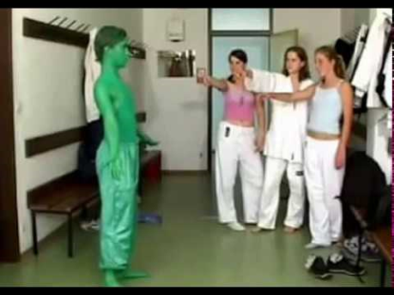
Unidad 3.1. Definiendo la vulnerabilidad social.
¡Tiempo muerto!
Manifestaciones de discriminación de personas de grupos sociales vulnerables
https://www.youtube.com/watch?v=l9pWflkjFOw&index=9&list=PLUQb-0uyj_sychYV0WXhXd0O5zYkvzvsT
https://www.youtube.com/watch?v=DbLXvhEoiHg&list=PLUQb-0uyj_sychYV0WXhXd0O5zYkvzvsT&index=3
Por favor descarga estos videos:
The European Commission support for the production of this publication does not constitute an endorsement of the contents which reflects the views only of the authors, and the Commission cannot be held responsi­ble for any use which may be made of the information contained therein.

Slide 39
Unidad 3.2. Dimensiones funcionales
Hellison cree que los educadores siempre deberían preguntarse si vale la pena el método de enseñanza y si funciona en lo que estamos trabajando
El modelo de responsabilidad de Hellison: Enseñanza de la responsabilidad personal y social (TPSR), presenta 6 niveles de comportamiento entre los niños (de 0 a 5)
Por ejemplo, el nivel cero se ve como un empujón, un comportamiento insultante y un juego agresivo (presente entre los niños vulnerables a nivel social, que a menudo son acosados), donde el nivel 5 presenta valores TPSR integradores en otras áreas de la vida
The European Commission support for the production of this publication does not constitute an endorsement of the contents which reflects the views only of the authors, and the Commission cannot be held responsi­ble for any use which may be made of the information contained therein.

Slide 40
Unidad 3.2. Dimensiones funcionales
Nivel 0 - Egocéntrico: falta de autocontrol, no es jugador de equipo
Nivel 1 - Respeto de los derechos y sentimientos de los demás: autocontrol y resolución pacífica de conflictos.
Nivel 2 - Esfuerzo y cooperación: llevarse bien, tener iniciativa, intentar nuevas tareas
Nivel 3 - Autodirección: estar en la tarea, establecer objetivos personales y resistir la presión de los compañeros.
Nivel 4 - Ayuda a los demás y liderazgo: muestra interés, sensibilidad y preocupación por los demás en la clase.
Nivel 5 - Llevar el TPSR fuera del gimnasio: integrar los valores del TPSR en otras áreas de la vida - ser modelos a seguir
The European Commission support for the production of this publication does not constitute an endorsement of the contents which reflects the views only of the authors, and the Commission cannot be held responsi­ble for any use which may be made of the information contained therein.

Slide 41

Unidad 3.2. Dimensiones funcionales
El modelo TPSR de Hellison podría usarse con éxito para eliminar la violencia sobre los niños socialmente vulnerables en las escuelas (principalmente escuelas primarias y secundarias)
Además de este modelo, hay algunas habilidades que deben aplicarse y son de particular importancia, como se muestra a continuación:
Cooperar con la familia de los niños.
Cohesión estimulante del grupo.
Uso de estrategias de educación inclusiva.
Promover el sentido cívico.
Identificar situaciones peligrosas
The European Commission support for the production of this publication does not constitute an endorsement of the contents which reflects the views only of the authors, and the Commission cannot be held responsi­ble for any use which may be made of the information contained therein.

Slide 42
Unidad 3.2. Dimensiones funcionales
Hay una gran cantidad de programas de intervención diseñados para volver a involucrar a los jóvenes "desafectados" o "desconectados", lo que aumenta las aspiraciones y promueve el desarrollo social positivo (Long et al. 2006; Merton y Parrott 1999)
Es necesario diseñar un programa de actividad física aplicable en un entorno sociocultural concreto que incluya a niños socialmente vulnerables con un impacto a largo plazo.
Tales programas deberían facilitar el desarrollo personal y social positivo en los jóvenes, desarrollando el trabajo en equipo.
The European Commission support for the production of this publication does not constitute an endorsement of the contents which reflects the views only of the authors, and the Commission cannot be held responsi­ble for any use which may be made of the information contained therein.

Slide 43
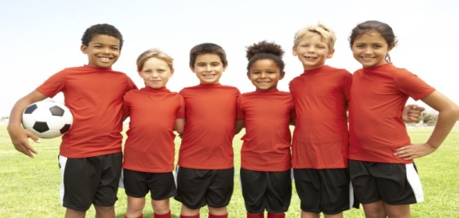
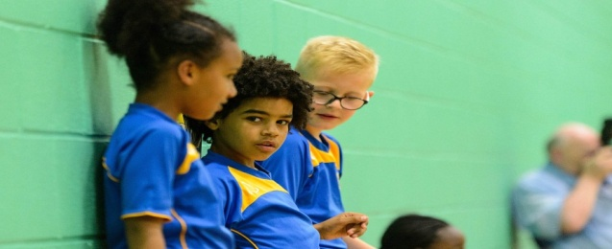
Unidad 3.2. Dimensiones funcionales
Sin importar el programa de actividad física, los jóvenes desconectados deben tener privilegios al unirse a esos programas, tales como:
Descuento o participación gratuita
Transporte gratuito para asistir al programa
Participar igual que los demás…
Toda la sociedad debería tener los beneficios de volver a involucrar a los niños excluidos socialmente. ¡Los niños deben tener un sentido de pertenencia!
The European Commission support for the production of this publication does not constitute an endorsement of the contents which reflects the views only of the authors, and the Commission cannot be held responsi­ble for any use which may be made of the information contained therein.

Slide 44
Unidad 3.3. El papel del deporte
El deporte puede hacer una contribución considerable al contribuir a una amplia gama de resultados sociales positivos:
Reducción del crimen juvenil
Mejora el estado físico y la salud
Absentismo escolar reducido
Mejora de las actitudes hacia el aprendizaje entre los jóvenes y la provisión de oportunidades para la "ciudadanía activa" (Sport England 1999)
The European Commission support for the production of this publication does not constitute an endorsement of the contents which reflects the views only of the authors, and the Commission cannot be held responsi­ble for any use which may be made of the information contained therein.

Slide 45
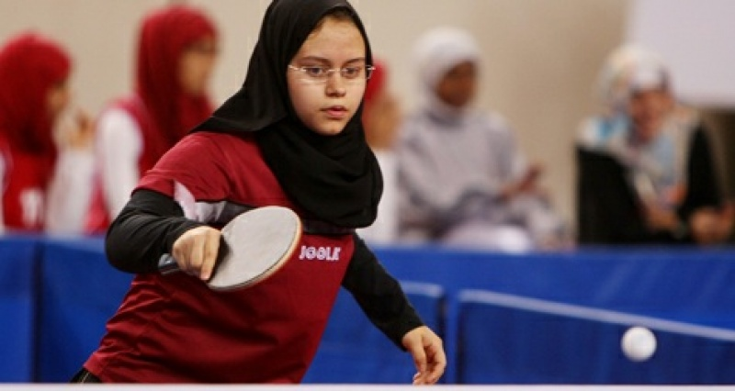
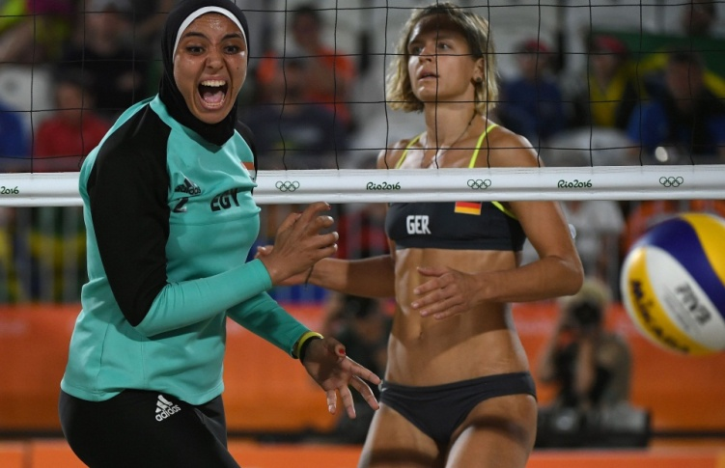
Unidad 3.3. El papel del deporte
„Ser mujer y de Bangladesh, Pakistán, África e India acentúa la diferencia en la participación“ (Carroll, 1993)
Se necesita empoderar a esos grupos para superar las diferencias obvias que nosotros manejamos todos los días ...
The European Commission support for the production of this publication does not constitute an endorsement of the contents which reflects the views only of the authors, and the Commission cannot be held responsi­ble for any use which may be made of the information contained therein.

Slide 46
Unidad 3.3. El papel del deporte
El desarrollo de la competencia física básica, que se lleva a cabo a través de la calidad del programa de educación física, tiene un efecto poderoso sobre la autoestima, la confianza y la aceptación por parte de los compañeros (Bailey, 2000)
Los jóvenes con discapacidades tenían muchas menos probabilidades de participar en actividades deportivas extraescolares o extraescolares (Finch et al., 2001)
¡Es esencial que los niños y los jóvenes tengan oportunidades de participar, sin ninguna discusión sobre la exclusión social!
The European Commission support for the production of this publication does not constitute an endorsement of the contents which reflects the views only of the authors, and the Commission cannot be held responsi­ble for any use which may be made of the information contained therein.

Slide 47

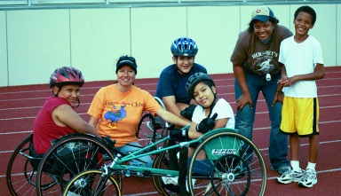
Unidad 3.4. El papel de la educación física y el deporte escolar
La educación física y el deporte escolar proporcionan entornos apropiados para promover el desarrollo personal y social de los jóvenes.
Empoderar a los grupos sociales vulnerables a través de los deportes (predominantemente niños) es una de las formas más efectivas de conectarlos y volver a involucrarlos.
El deporte es una herramienta que tiene un poder para conectar a diferentes personas y hacerlas iguales.
The European Commission support for the production of this publication does not constitute an endorsement of the contents which reflects the views only of the authors, and the Commission cannot be held responsi­ble for any use which may be made of the information contained therein.

Slide 48
Fin de la unidad 3

Slide 49
Unidad 4. Transformando comunidades a través del deporte
The European Commission support for the production of this publication does not constitute an endorsement of the contents which reflects the views only of the authors, and the Commission cannot be held responsi­ble for any use which may be made of the information contained therein.

Slide 50
Contacto
PROFESOR
Facultad de deporte y educación física,
Universidad de Novi Sad, Serbia
Phd Patrik Drid
patrikdrid@gmail.com
Página web – www.sportsave.eu
Moodle - http://moodle.sportsave.eu/
The European Commission support for the production of this publication does not constitute an endorsement of the contents which reflects the views only of the authors, and the Commission cannot be held responsi­ble for any use which may be made of the information contained therein.

Slide 51
Contenido
Unidad 4.1. Programas deportivos juveniles
Unidad 4.2. Modelo de desarrollo de la participación deportiva
Unidad 4.3. Desarrollo juvenil positivo a través del deporte
The European Commission support for the production of this publication does not constitute an endorsement of the contents which reflects the views only of the authors, and the Commission cannot be held responsi­ble for any use which may be made of the information contained therein.

Slide 52
Unidad 4.1. Programas deportivos juveniles
El desarrollo de programas deportivos para jóvenes puede jugar un papel importante en las experiencias deportivas y los resultados para los jóvenes.
Existen algunos enfoques específicos del deporte para el desarrollo positivo de la juventud a través del deporte (PYD)
SUPER (Deportes Unidos para Promover la Educación y la Recreación)
First Tee Life Skills
Responsabilidad de la enseñanza a través de la actividad física
Programa Hokowhitu (Danish et al., 2004).
The European Commission support for the production of this publication does not constitute an endorsement of the contents which reflects the views only of the authors, and the Commission cannot be held responsi­ble for any use which may be made of the information contained therein.

Slide 53
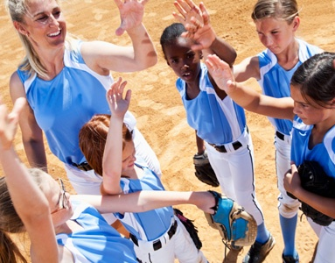
Unidad 4.1. Programas deportivos juveniles
Hay 3 objetivos de participación deportiva (Cote & Fraser-Thomas, 2008):
Para desarrollar habilidades motoras
Para avanzar y mejorar la salud física
Fomentar el crecimiento psicosocial
The European Commission support for the production of this publication does not constitute an endorsement of the contents which reflects the views only of the authors, and the Commission cannot be held responsi­ble for any use which may be made of the information contained therein.

Slide 54
Unidad 4.2 Modelo de Desarrollo de la Participación Deportiva
Los programas deportivos para jóvenes pueden garantizar su actividad física, lo que en última instancia puede llevar a mejorar su salud física.
Los programas deportivos para los jóvenes son cruciales para el aprendizaje de las habilidades motoras - estas habilidades representan la base para los adultos participantes en el deporte recreativo, así como para futuras estrellas del deporte nacional.
The European Commission support for the production of this publication does not constitute an endorsement of the contents which reflects the views only of the authors, and the Commission cannot be held responsi­ble for any use which may be made of the information contained therein.

Slide 55

Unidad 4.2 Modelo de Desarrollo de la Participación Deportiva
El modelo de desarrollo de participación deportiva ofrece un marco con múltiples vías que apoyan la participación continua de todos los jóvenes, los beneficios de salud y el desarrollo psicosocial a través del deporte (DMSP: Cote, 1999; Cote y Hay, 2002; Cote y Fraser-Thomas, 2008
MODEL
The European Commission support for the production of this publication does not constitute an endorsement of the contents which reflects the views only of the authors, and the Commission cannot be held responsi­ble for any use which may be made of the information contained therein.

Slide 56
Unidad 4.2 Modelo de Desarrollo de la Participación Deportiva
Los programas deportivos para jóvenes tienen el potencial de desarrollar valores positivos (Côté 2002)
PERSONALIDAD DEPORTIVA
AFIRMACIÓN
AUTOCONTROL
RESPONSABILIDAD
EMPATÍA
JUEGO LIMPIO
COLABORACIÓN
The European Commission support for the production of this publication does not constitute an endorsement of the contents which reflects the views only of the authors, and the Commission cannot be held responsi­ble for any use which may be made of the information contained therein.

Slide 57
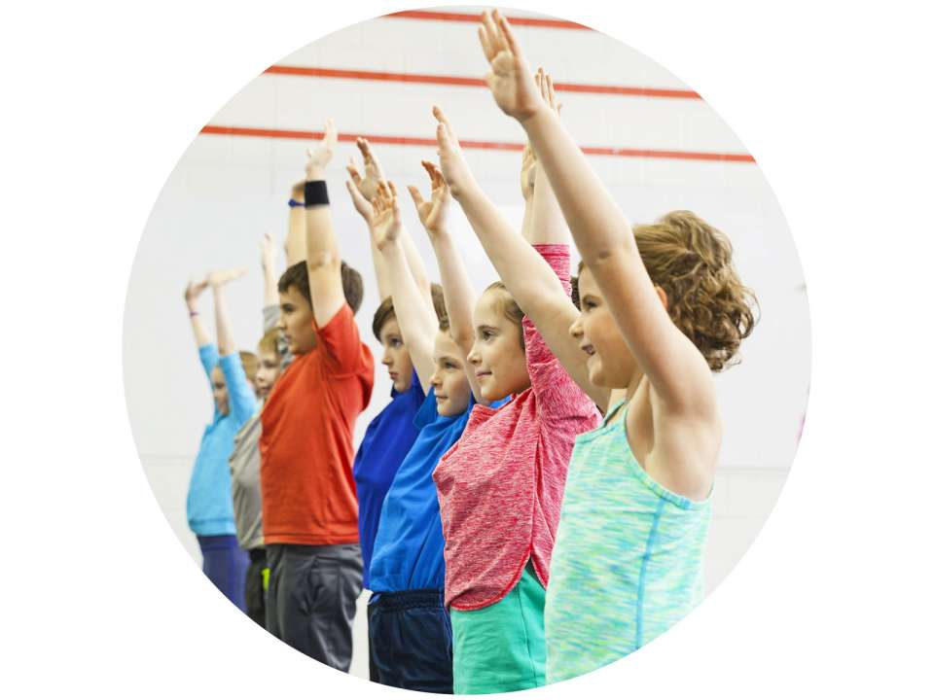
Unidad 4.2 Modelo de Desarrollo de la Participación Deportiva.
Sobre la base de investigaciones sobre el deporte juvenil, se han hecho las siguientes sugerencias para los programas deportivos de los jóvenes, con el objetivo de promover el desarrollo positivo de la juventud (Cote et al., 2008)
The European Commission support for the production of this publication does not constitute an endorsement of the contents which reflects the views only of the authors, and the Commission cannot be held responsi­ble for any use which may be made of the information contained therein.

Slide 58
Unidad 4.2 Modelo de Desarrollo de la Participación Deportiva
La participación en el deporte es el contexto esencial para el desarrollo positivo
PYD trajo el avance de la idea de que los jóvenes representan el recurso que debe ser refinado y bien educado
Las construcciones básicas de PYD se enfocan en contextos que involucran a jóvenes, resultados de desarrollo y características personales (Lerner, 2003)
Participar en el deporte también está conectado a tasas más bajas de trabajo de identidad, relaciones positivas y experiencias de redes de adultos
Participar en deportes relacionados con índices más altos de iniciativa, trabajo en equipo y regulación emocional en comparación con otras actividades estructuradas (Larson, Hansen y Moneta, 2006)
The European Commission support for the production of this publication does not constitute an endorsement of the contents which reflects the views only of the authors, and the Commission cannot be held responsi­ble for any use which may be made of the information contained therein.

Slide 59

Unidad 4.2 Modelo de Desarrollo de la Participación Deportiva
Las interacciones entre niños y entre niños y adultos representan la parte integral de cualquier programa deportivo para niños (de 6 a 12 años) y deben incluir, entre otras cosas, juegos y oportunidades para probar diferentes formas de actividades deportivas.
"Muestreo" y "jugar" durante la infancia se consideran procesos proximales que forman el mecanismo básico para la participación continua en el deporte tanto a nivel recreativo como a nivel de élite.
The European Commission support for the production of this publication does not constitute an endorsement of the contents which reflects the views only of the authors, and the Commission cannot be held responsi­ble for any use which may be made of the information contained therein.

Slide 60

Unidad 4.2 Modelo de Desarrollo de la Participación Deportiva.
Antes de cumplir los 12 años, muchos niños no tienen la capacidad de entender completamente los deportes de equipo competitivos.
Los niños deben aprender a cooperar antes de que puedan aprender a competir.
"Perspectiva de terceros" es una necesidad en cualquier deporte de equipo
COOPERAR ANTES DE COMPETIR
The European Commission support for the production of this publication does not constitute an endorsement of the contents which reflects the views only of the authors, and the Commission cannot be held responsi­ble for any use which may be made of the information contained therein.

Slide 61
Unidad 4.2 Modelo de Desarrollo de la Participación Deportiva
Reunir a las familias - el deporte se considera la actividad que puede contribuir en gran medida a este aspecto.
Sin embargo, la comunicación cercana no necesariamente ocurre simplemente por estar juntos
Los padres a menudo presionan a los niños y los jóvenes pueden sentirlo
Los padres a menudo reproducen ideas de género sobre el trabajo y la familia
Los participantes participan en algunas actividades de trabajo en equipo que están diseñadas para mejorar la comunicación y comprender las fortalezas y debilidades de los demás
The European Commission support for the production of this publication does not constitute an endorsement of the contents which reflects the views only of the authors, and the Commission cannot be held responsi­ble for any use which may be made of the information contained therein.

Slide 62
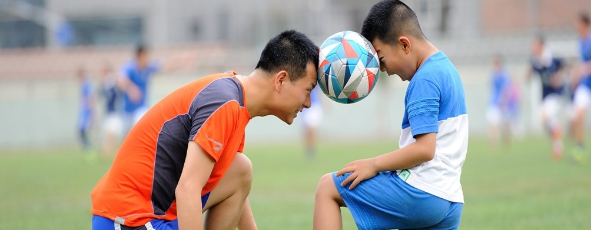
Unidad 4.2 Modelo de Desarrollo de la Participación Deportiva
Tener sueños para el futuro - los participantes aprenden sobre él y discuten su importancia
Identifican los sueños de carrera profesional/escuela y deporte para dentro de 10 años.
Los compañeros líderes comparten algunos de sus sueños
Los participantes aprenden la diferencia entre los sueños y las metas y cómo convertir un sueño en una meta
The European Commission support for the production of this publication does not constitute an endorsement of the contents which reflects the views only of the authors, and the Commission cannot be held responsi­ble for any use which may be made of the information contained therein.

Slide 63
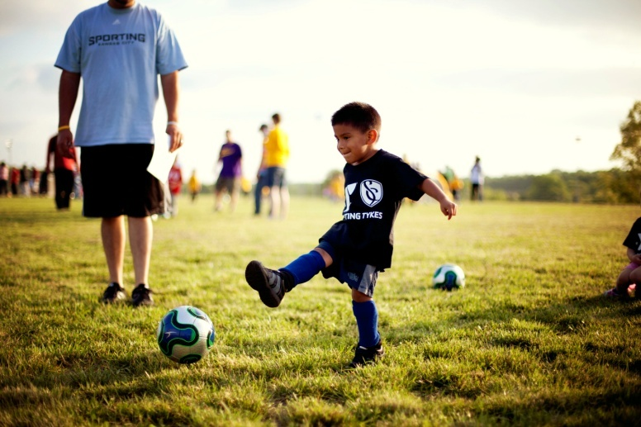
Unidad 4.2 Modelo de Desarrollo de la Participación Deportiva
Los participantes aprenden las características de un objetivo alcanzable:
Positivo
Específico
Objetivo claro y establecido
Practican distinguir los objetivos que son importantes para establecer objetivos y los objetivos que se expresan positivamente.
The European Commission support for the production of this publication does not constitute an endorsement of the contents which reflects the views only of the authors, and the Commission cannot be held responsi­ble for any use which may be made of the information contained therein.

Slide 64

Unidad 4.2 Modelo de Desarrollo de la Participación Deportiva
Los programas deportivos durante la adolescencia (mayores de 13 años) pueden cambiar para incluir procesos proximales basados en actividades de entrenamiento más específicas y especialización en un deporte.
Los adolescentes deben tener dos opciones - especializarse en su deporte favorito o continuar practicando deportes recreativos.
Los participantes también aprenden - la importancia de identificar su diálogo interno, cómo distinguir un diálogo interno positivo y negativo, que son declaraciones clave positivas relacionadas con sus objetivos.
Además, tienen que practicar afirmaciones positivas a través auto-conversación.
The European Commission support for the production of this publication does not constitute an endorsement of the contents which reflects the views only of the authors, and the Commission cannot be held responsi­ble for any use which may be made of the information contained therein.

Slide 65


Unidad 4.2 Modelo de Desarrollo de la Participación Deportiva
La prioridad de los entrenadores, padres y adultos que participan en la experiencia deportiva de los jóvenes debe representar la dinámica de desarrollo de la persona (niño o adolescente) involucrada en un programa deportivo.
ENTRENADORES - PADRES

Slide 66

Unidad 4.3. Desarrollo juvenil positivo a través del deporte
Las ocho características de configuración del NRCIM deben implementarse en programas deportivos para brindar a los jóvenes un contexto que promueva los activos de desarrollo y el crecimiento
Los programas deportivos para jóvenes deben planificarse en relación con el desarrollo saludable de los niños a lo largo del tiempo.
Los administradores, entrenadores y padres deben mirar más allá de la diversión. El próximo juego o las finales de la temporada, concentrarse también en los resultados positivos de desarrollo a largo plazo del niño-atleta
Habilidades para la vida
Competencias
Responsabilidades

Slide 67
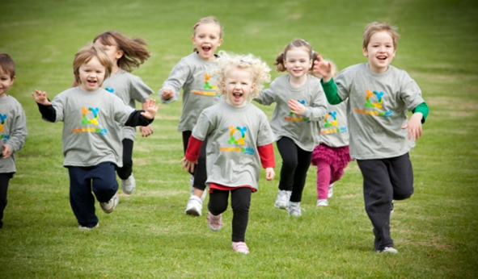

Unidad 4.3. Desarrollo juvenil positivo a través del deporte
Los participantes desarrollan una comprensión de la importancia de estar saludable en todas las partes de sus vidas
Deben ser capaces de descubrir cómo hacer cambios para asegurarse de que están viviendo un estilo de vida saludable y que se los acerque para influir en la garantía de tal estilo de vida.

Slide 68
Unidad 4.3. Desarrollo juvenil positivo a través del deporte
BUSCANDO APOYO SOCIAL
ESTABLECIENDO METAS
SOLUCIONANDO PROBLEMAS
Ayudar a los jóvenes a tener éxito en diferentes entornos y contribuir a una visión positiva de la vida (Danish, Fazio, Nellen y Owens, 2002)
The European Commission support for the production of this publication does not constitute an endorsement of the contents which reflects the views only of the authors, and the Commission cannot be held responsi­ble for any use which may be made of the information contained therein.

Slide 69
Unidad 4.3. Desarrollo juvenil positivo a través del deporte
Los padres y entrenadores tienen un impacto significativo en el desarrollo personal y social de los niños involucrados en el deporte.
El conocimiento del coaching es una característica multidimensional de los entrenadores expertos. Se trata de comportamientos, experiencias y estrategias personales de los mismos para satisfacer de manera efectiva y exitosa las demandas de entrenamiento (Côté y Gilbert, 2009)
El conocimiento interpersonal es la capacidad de fomentar relaciones positivas con atletas, padres y otras personas involucradas. Implica habilidades de comunicación adecuadas y efectivas con individuos y grupos (Côté y Gilbert, 2009)
The European Commission support for the production of this publication does not constitute an endorsement of the contents which reflects the views only of the authors, and the Commission cannot be held responsi­ble for any use which may be made of the information contained therein.

Slide 70
Fin de la Unidad 4

Slide 71

Unidad 5. Desarrollo comunitario sostenible a través del deporte
The European Commission support for the production of this publication does not constitute an endorsement of the contents which reflects the views only of the authors, and the Commission cannot be held responsi­ble for any use which may be made of the information contained therein.

Slide 72
Contacto
PROFESOR
Facultad de deporte y educación física,
Universidad de Novi Sad, Serbia
Prof. dr Borislav Obradović
boriscons@yahoo.com
Página web – www.sportsave.eu
Moodle - http://moodle.sportsave.eu/
The European Commission support for the production of this publication does not constitute an endorsement of the contents which reflects the views only of the authors, and the Commission cannot be held responsi­ble for any use which may be made of the information contained therein.

Slide 73
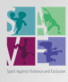
Contenido
Unidad 5.1. Desarrollo comunitario sostenible a través del deporte
Unidad 5.2. Un marco para el desarrollo positivo de la juventud
Unidad 5.3. Uso de educación física de calidad para promover el desarrollo positivo de la juventud
The European Commission support for the production of this publication does not constitute an endorsement of the contents which reflects the views only of the authors, and the Commission cannot be held responsi­ble for any use which may be made of the information contained therein.

Slide 74
Unidad 5.1. Desarrollo comunitario sostenible a través del deporte
Los proyectos relacionados con el deporte para el desarrollo se han organizado progresivamente para agregarse a la unión intergrupal, la cohesión social y el fortalecimiento de la red.
Se espera que dichos modelos garanticen una investigación práctica en el área de desarrollo comunitario que pueda asesorar sobre la planificación de eventos y deportes, la gestión e influencia.
Esta unidad muestra el Marco del Deporte para el Desarrollo (DPD), que se puede utilizar para controlar la investigación clave de proyectos relacionados con actividades deportivas y eventos y su compromiso para coordinar los efectos sociales, los resultados y resultados sociales sostenibles.
The European Commission support for the production of this publication does not constitute an endorsement of the contents which reflects the views only of the authors, and the Commission cannot be held responsi­ble for any use which may be made of the information contained therein.

Slide 75
Unidad 5.1. Desarrollo comunitario sostenible a través del deporte
El marco DPD toma en consideración la investigación teórica y práctica sobre participación comunitaria, deporte para el desarrollo y gestión de eventos deportivos.
Representa un enfoque basado en pronósticos en oposición a los resultados reales y los resultados hacia la comprensión, el control de la planificación estratégica, el conocimiento del deporte y los proyectos de desarrollo de eventos al incorporar e imaginar los procedimientos sociales generados a través de actividades deportivas participativas.
The European Commission support for the production of this publication does not constitute an endorsement of the contents which reflects the views only of the authors, and the Commission cannot be held responsi­ble for any use which may be made of the information contained therein.

Slide 76
Unidad 5.1. Desarrollo comunitario sostenible a través del deporte
El marco DPD está dividido en tres áreas conectadas e interrelacionadas de Gestión de eventos deportivos, Impactos sociales directos y Resultados sociales a largo plazo
The European Commission support for the production of this publication does not constitute an endorsement of the contents which reflects the views only of the authors, and the Commission cannot be held responsi­ble for any use which may be made of the information contained therein.

Slide 77
Unidad 5.1. Desarrollo comunitario sostenible a través del deporte
El marco de DPD señala que la inversión dinámica en la red y el compromiso positivo son fundamentales para lograr el desarrollo sostenible y el fortalecimiento de la red.
Los proyectos de programa/evento deportivo asumen un trabajo empoderado al reunir a los grupos y se agregan al desarrollo de capacidades y al empoderamiento de manera coordinada e integrada
Las actividades de DPD deben planificarse, gestionarse y utilizarse estratégicamente para lograr los resultados deseados a largo plazo
The European Commission support for the production of this publication does not constitute an endorsement of the contents which reflects the views only of the authors, and the Commission cannot be held responsi­ble for any use which may be made of the information contained therein.

Slide 78

Unidad 5.2. Un marco para el desarrollo positivo de la juventud.
Se está desarrollando una prueba de que si el deporte se organiza de la manera correcta y los jóvenes están comprendidos por mentores adultos que se ocupan de la capacitación, es probable que se produzca una mejora positiva de los jóvenes (Petitpas et al. 2004)
Desafortunadamente, practicar deportes no garantiza que los jóvenes adquieran destreza con las habilidades y desarrollen las actitudes que los prepararán para un futuro productivo.
The European Commission support for the production of this publication does not constitute an endorsement of the contents which reflects the views only of the authors, and the Commission cannot be held responsi­ble for any use which may be made of the information contained therein.

Slide 79
Unidad 5.2. Un marco para el desarrollo positivo de la juventud.
Se ha demostrado que la calidad de las relaciones establecidas tanto en la tutoría (Catalano et al. 2002) como en las interacciones de asesoramiento (Sexton y Whiston 1994) es fundamental para fomentar la adherencia y los resultados positivos para los participantes.
Las personas que no pueden establecer relaciones de confianza con los jóvenes tienen menos probabilidades de crear un entorno en el que los participantes estén dispuestos a asumir riesgos y que sepan que cometer errores es una parte normativa del proceso de aprendizaje.
The European Commission support for the production of this publication does not constitute an endorsement of the contents which reflects the views only of the authors, and the Commission cannot be held responsi­ble for any use which may be made of the information contained therein.

Slide 80
Unidad 5.2. Un marco para el desarrollo positivo de la juventud.
Hay tres características de los entrenadores académicos que se correlacionan fuertemente con los resultados académicos exitosos
Estas características son:
a) Empatía
b) Mantener expectativas altas y positivas para los individuos
c) Defensa
The European Commission support for the production of this publication does not constitute an endorsement of the contents which reflects the views only of the authors, and the Commission cannot be held responsi­ble for any use which may be made of the information contained therein.

Slide 81
Unidad 5.3. Uso de educación física de calidad para promover el desarrollo positivo de la juventud.
Los expertos conocidos en todo el mundo están de acuerdo en que hay una lista de características de un programa de educación física de calidad:
Se centra en el niño
Crea un ambiente positivo
Desarrolla las habilidades y el conocimiento necesarios para alimentar la independencia y a los estudiantes independientes
Incorpora los derechos humanos, la equidad de género y la educación para la paz (Consejo Internacional de Salud, Educación Física, Recreación, Deporte y Danza 2001)
¿Ejemplos de buenas prácticas?
The European Commission support for the production of this publication does not constitute an endorsement of the contents which reflects the views only of the authors, and the Commission cannot be held responsi­ble for any use which may be made of the information contained therein.

Slide 82

Unidad 5.3. Uso de educación física de calidad para promover el desarrollo positivo de la juventud.
Los programas de educación física de calidad adoptan un enfoque holístico para fomentar la mejora en las cuatro áreas principales del desarrollo positivo de los jóvenes:
a) físico
b) intelectual
c) psicológico / emocional
d) desarrollo social
The European Commission support for the production of this publication does not constitute an endorsement of the contents which reflects the views only of the authors, and the Commission cannot be held responsi­ble for any use which may be made of the information contained therein.

Slide 83
Unidad 5.3. Uso de educación física de calidad para promover el desarrollo positivo de la juventud.
El desarrollo positivo no resulta solo por participar en la actividad deportiva
El desarrollo positivo dependerá de cómo se entregan y experimentan los programas y de cómo la organización deportiva facilita las normas sociales positivas
Los programas deportivos pueden ayudar a promover el desarrollo positivo entre los jóvenes.
El deporte puede ser un excelente contexto para enseñar a los jóvenes a desarrollar iniciativas, regular las emociones y aprender a trabajar en equipo.
Para promover otros resultados positivos, los líderes deportivos deben utilizar objetivos y técnicas específicas.
The European Commission support for the production of this publication does not constitute an endorsement of the contents which reflects the views only of the authors, and the Commission cannot be held responsi­ble for any use which may be made of the information contained therein.

Slide 84
Fin de la unidad 5

Slide 85
Lista de referencias
Bailey, R. P. (2000a) Movement development and the primary school child, in: R. P. Bailey & T.M. Macfadyen (Eds) Teaching physical education 5–11 (London, Continuum).
Benson PL, Scales PC, Hamilton SF, Sesma AJr. (2006). Positive Youth Development: Theory, Research, and Applications. In: R. M. Lerner & W. Damon (Eds.), Handbook of child psychology: Theoretical models of human development (pp. 894-941). Hoboken, NJ, US: John Wiley & Sons Inc.
Bredemeier BJ. (1995). Divergence in children's moral reasoning about issues in daily life and sport specific contexts. International Journal of Sport Psychology, 26, 453–63.
Capacity development definition: https://www.undp.org/content/dam/aplaws/publication/en/publications/capacity-development/support-capacity-development-the-undp-approach/CDG_Brochure_2009.pdf
Cappo, D Monsignor, 2002, Quoted in VicHealth Research Summary 2 - Social inclusion as a determinant of mental health & wellbeing (January 2005) accessed at: http://www.health.vic.gov.au/agedcare/maintaining/countusin/inclusion.htm
Carroll, R. (1993) Factors influencing ethnic minority groups’ participation in sport, Physical Education Review, 16(1), p. 59.
Coalter, F. (2002), Sport and Community Development: A Manual , Sportscotland.
Commission of the European Communities (1993) Background report: social exclusion—poverty and other social problems in the European Community (Luxembourg, Office for Official Publications of the European Communities).
Cote J, Fraser-Thomas J. (2007). Youth involvement in sport. In: P. Crocker (ed.), Sport Psychology: A Canadian Perspective, pp. 270-98. Toronto, ON: Pearson.
Cote J, Gilbert W. (2009). An Integrative Definition of Coaching Effectiveness and Expertise. International Journal of Sports Science & Coaching, 4(3), 307-23.
The European Commission support for the production of this publication does not constitute an endorsement of the contents which reflects the views only of the authors, and the Commission cannot be held responsi­ble for any use which may be made of the information contained therein.

Slide 86
Lista de referencias
Cote J, Hay J. (2002). Children's involvement in sport: a developmental perspective. In: JM Silva and DE Stevens (Eds.), Psychological Foundations of Sport, pp. 484–502. Boston: Allyn & Bacon.
Cote J, Strachan L, Fraser-Thomas J. (2008). Participation, personal development, and performance through youth sport. In Positive youth development through sport (pp. 48-60). Routledge.
Cote J. (1999). The influence of the family in the development of talent in sports. The Sport Psychologist, 13, 395–417.
Cote J. (2002). Coach and peer influence on children's development through sport. In: JM Silva and D E Stevens (Eds.), Psychological Foundations of Sport, pp. 520–40. Boston: Allyn & Bacon.
Cutter, S.L., Boruff, B.J., Shirley, W.L.(2003) Social vulnerability to environmental hazards, Social Science Quarterly, 84(2), 242-261.
Danish S, Fazio R, Nellen V, Owens S. (2002). Teaching life skills through sport: Community-based programs to enhance adolescent development. In: JL Van Raalte, BW Brewer (Eds.), Exploring Sport and Exercise Psychology, (2nd ed., pp.269–88). Washington, DC: American Psychological Association.
Danish S, Forneris T, Hodge K, Heke I. (2004). Enhancing youth development through sport. World Leisure Journal, 46(3), 38–49.
Danish S, Fazio R, Nellen V, Owens S. (2002). Teaching life skills through sport: Community-based programs to enhance adolescent development. In: JL Van Raalte, BW Brewer (Eds.), Exploring Sport and Exercise Psychology, (2nd ed., pp.269–88). Washington, DC: American Psychological Association.
Danish S, Forneris T, Hodge K, Heke I. (2004). Enhancing youth development through sport. World Leisure Journal, 46(3), 38–49.
The European Commission support for the production of this publication does not constitute an endorsement of the contents which reflects the views only of the authors, and the Commission cannot be held responsi­ble for any use which may be made of the information contained therein.

Slide 87
Lista de referencias
Edwards, Michael B. (2015). The role of sport in community capacity building: An examination of sport for development research and practice. Sport Management Review. 18(1): 6-19. doi.org/10.1016/j.smr.2013.08.008
Finch, N., Lawton, D., Williams, J. & Sloper, P. (2001) Disability Survey 2000: survey of young people with a disability and sport—findings (York, University of York Social Policy Research Unit).
Hamilton, E. (1992). Adult Education for Community Development. New York: Greenwood Press.Hellison, D. (2003) Teaching Responsibility through Physical Activity (2nd edn). Champaign, IL: Human Kinetics.
Hellison, D., Cutforth, N., Kallusky, J., Martinek, T., Parker, M., and Stiehl, J. (2000) Youth Development and Physical Activity: Linking Universities and Communities. Champaign, IL: Human Kinetics.
Larson RW, Hansen DM, Moneta G. (2006). Differing profiles of developmental experiences across types of organized youth activities. Developmental Psychology, 42(5), 849-63.
Larson, A., and Silverman, S. J. (2005) ‘Rationales and practices used by caring physical education teachers’, Sport, Education and Society, 10(2): 175–94.
Lemyre P, Roberts GC, Ommundsen Y. (2002). Achievement goal orientations, perceived ability, and sportsperson ship in youth soccer. Journal of Applied Sport Psychology, 14, 120–36.
Lerner RM, Dowling EM, Anderson PM. (2003). Positive youth development: Thriving as the basis of personhood and civil society. Applied Developmental Science, 7(3), 172-80.
Long, J., Welch, M., Braham, P., Butterfi eld, J., and Hylton, K. (2002) Count Me In: The Dimensions of Social Inclusion through Culture, Media and Sport. Leeds: Leeds Metropolitan University.
The European Commission support for the production of this publication does not constitute an endorsement of the contents which reflects the views only of the authors, and the Commission cannot be held responsi­ble for any use which may be made of the information contained therein.

Slide 88
Lista de referencias
Merton, B., and Parrott, A. (1999) Only Connect: Successful Practice in Educational Work with Disaffected Young Adults. Leicester: NIACE.
Müller, E., Appleton, M. R., Ricci, G., Valverde, A. and Reynolds, D. (2015) ‘Capacity development’, in G. L. Worboys, M. Lockwood, A. Kothari, S. Feary and I. Pulsford (eds) Protected Area Governance and Management, pp. 251–290, ANU Press, Canberra.
Perkins DF, Noam GG. (2007). Characteristics of sports‐based youth development programs. New Directions for Youth Development, 115, 75-84.
Putnam, R D (2000) Bowling alone: the collapse and revival of American community, New York, Simon and Schuster capacity building definition: https://www.who.int/tobacco/control/capacity_building/background/en/
Sandford, R. A., Armour, K. M., and Warmington, P. C. (2006) ‘Re-engaging disaffected youth through physical activity programs’, British Educational Research Journal, 32: 251–71.
Sport England (SE) (1999) Best value through sport: the value of sport to local authorities (London, SE).
The European Commission support for the production of this publication does not constitute an endorsement of the contents which reflects the views only of the authors, and the Commission cannot be held responsi­ble for any use which may be made of the information contained therein.

Slide 89









IV EMPODERAMIENTO A TRAVÉS DEL DEPORTE PARA EL CAMBIO SOCIAL
Prepared by University of Novi Sad
Prof. Dr Borislav Obradović
Prof. Dr Patrik Drid
Ass. Prof. Ivana Milovanović
Msc. Dragan Marinković
Msc. Roberto Roklicer
The European Commission support for the production of this publication does not constitute an endorsement of the contents which reflects the views only of the authors, and the Commission cannot be held responsi­ble for any use which may be made of the information contained therein.

